Slide 1
Мир эмоций
Ткаченко Э. И.

Slide 2
Содержание.
1.Эмоции.
2.Виды эмоций.
3.Проверь себя.
4.Назови эмоции.
5.Положительные эмоции.
6.Отрицательные эмоции.
7.Нейтральные эмоции.
8Интенсивность эмоций.
9.Если вами овладели сильные эмоции…
10.Чувства.
11.Шкала чувств.
12.Рекомендации по управлению эмоциями и чувствами.

Slide 3
Эмоции.
Эмоции-это реакции человека на различные воздействия , проявляющиеся в виде удовольствия или неудовольствия,возбуждения или успокоенности, напряжения или расслабления .

Slide 4
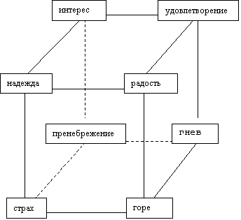
Виды эмоций

Slide 5
ПРОВЕРЬ СЕБЯ
Укажи, сколько раз твои эмоции соответствовали такому рисунку.
Укажи, сколько раз твои эмоции соответствовали такому рисунку.
Укажи, сколько раз твои эмоции соответствовали такому рисунку.
Укажи, сколько раз твои эмоции соответствовали такому рисунку.
Укажи, сколько раз твои эмоции соответствовали такому рисунку.

Slide 6
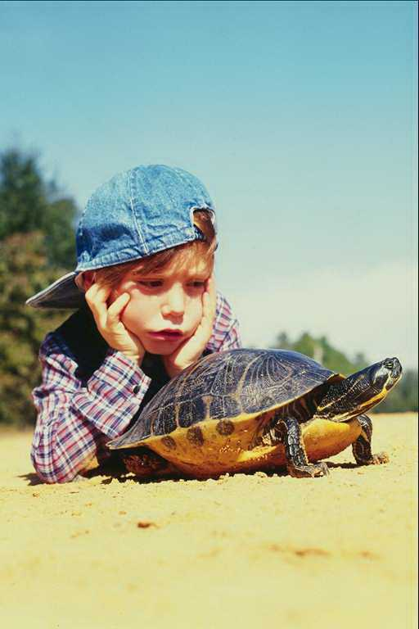
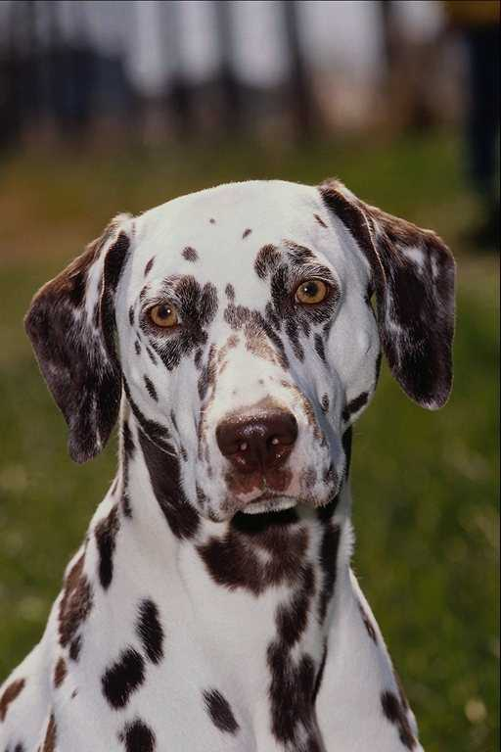
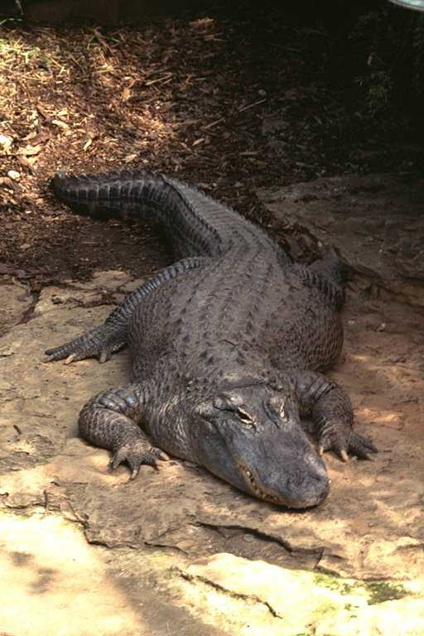
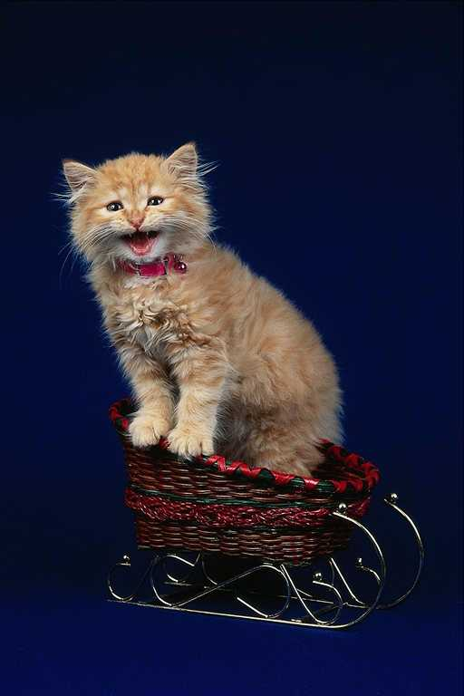
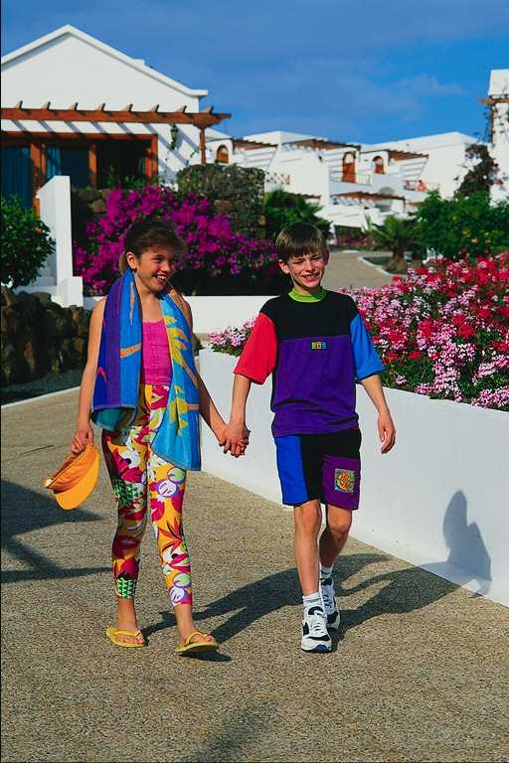
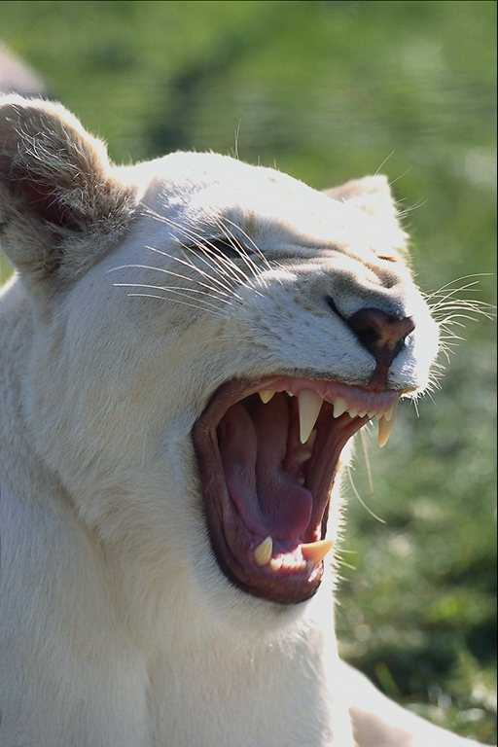
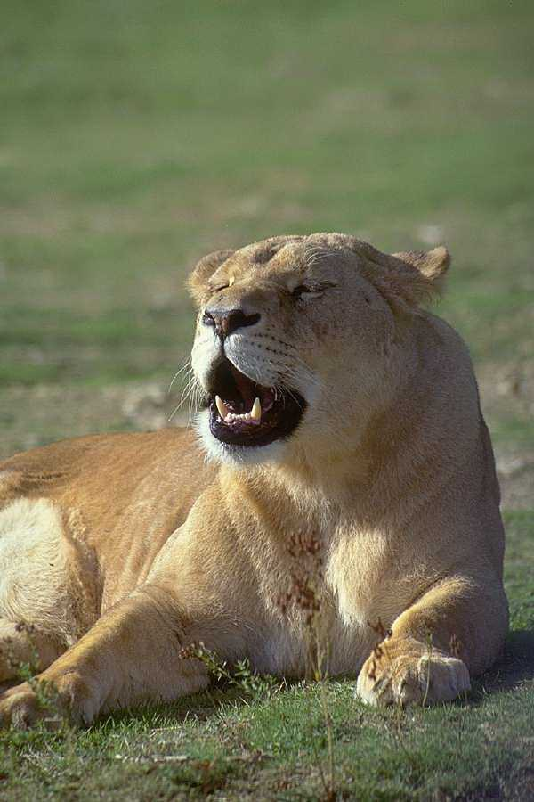
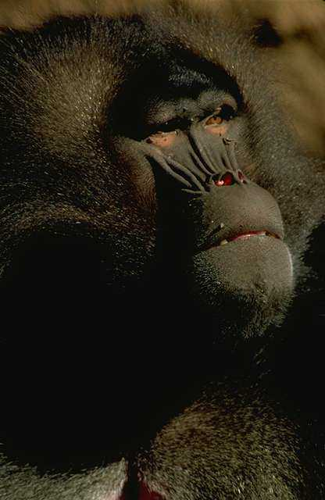
Назови эмоции.

Slide 7
ПОЛОЖИТЕЛЬНЫЕ ЭМОЦИИ

Slide 8
ОТРИЦАТЕЛЬНЫЕ ЭМОЦИИ

Slide 9
НЕЙТРАЛЬНЫЕ ЭМОЦИИ.

Slide 10
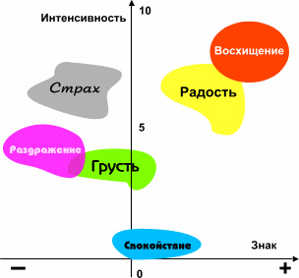
Интенсивность эмоций

Slide 11
Если вами овладела сильная эмоция, то:
-попросите помощи;
-дайте выход эмоциям(сядьте и поплачьте);
-сделайте перерыв, посчитайте про себя, подумайте о чем-либо приятном;
-побегайте, дайте себе физическую нагрузку;
-внушайте себе, что все не так плохо;
-выясните, как успокаивают себя в этом случае другие, и попробуйте делать то же самое.

Slide 12
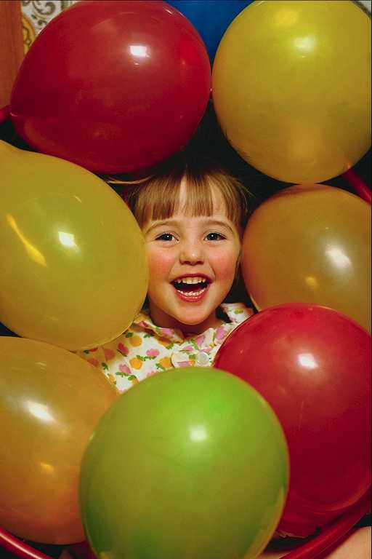
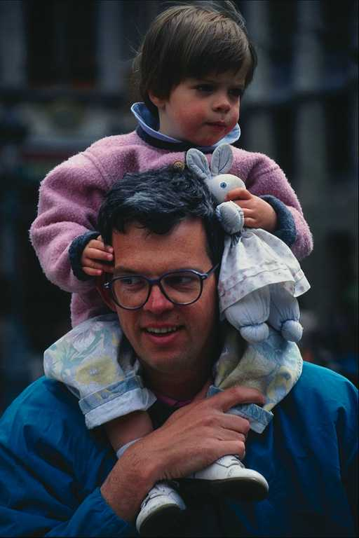
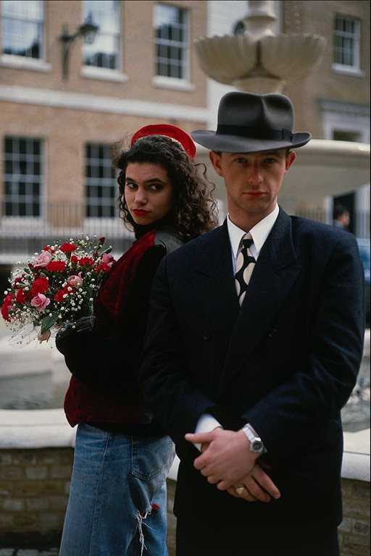
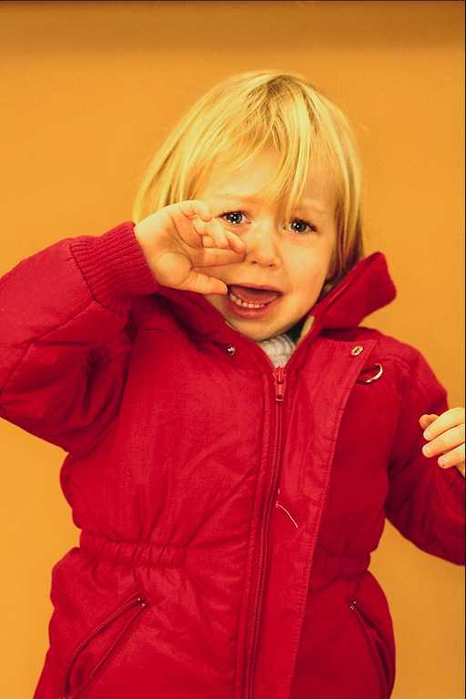
Чувства.
Чувства –
это высший (человеческий) уровень эмоций, отвечающий потребностям и отношениям людей.

Slide 13
ШКАЛА ЧУВСТВ
Добрые чувства
ЛЮБОВЬ
ДРУЖБА
ДОВЕРИЕ
СИМПАТИЯ
ЭМПАТИЯ
ВНИМАНИЕ
БЕЗРАЗЛИЧИЕ
РАВНОДУШИЕ
НЕПОНИМАНИЕ
НЕДОВЕРИЕ
АНТИПАТИЯ
ВРАЖДА
НЕНАВИСТЬ
ЗЛОБА
Злые чувства

Slide 14
Рекомендации по управлению эмоциями и чувствами (своими и других людей)
-Уважайте чувства других.
-Проявляйте терпимость к чьей-то бурной эмоции.
-Поощряйте в других желаемое для вас поведение.
-Откажитесь от негативной борьбы за лидерство (от конфликтов, грубости, агрессии).
-Нейтрализуйте желание отомстить, ибо подобная эмоция разрушительна для человека.

